Slide 1
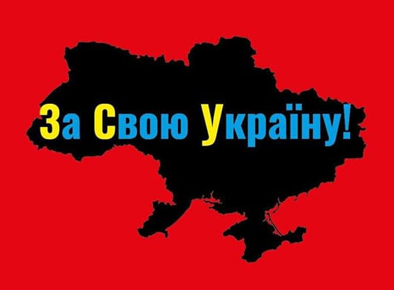
LogoType
Вистояли –
переможемо !
До річниці
повномасштабного вторгнення РФ
в Україну
Автор плакатів – Нікіта Тітов

Slide 2
Вистояли – переможемо !

Slide 3
9 років / 365 днів
Ключові повідомлення
24 лютого виповнюється 365 днів від початку повномасштабного вторгнення РФ в Україну
Війна Росії проти України розпочалася у 2014 році з окупації Криму
Збройною агресією Росія розв’язала першу в XXI столітті континентальну війну в Європі, підірвавши систему колективної світової безпеки
Метою російської агресії є не просто загарбання територій, а знищення нашої національної ідентичності, геноцид українського народу

Slide 4
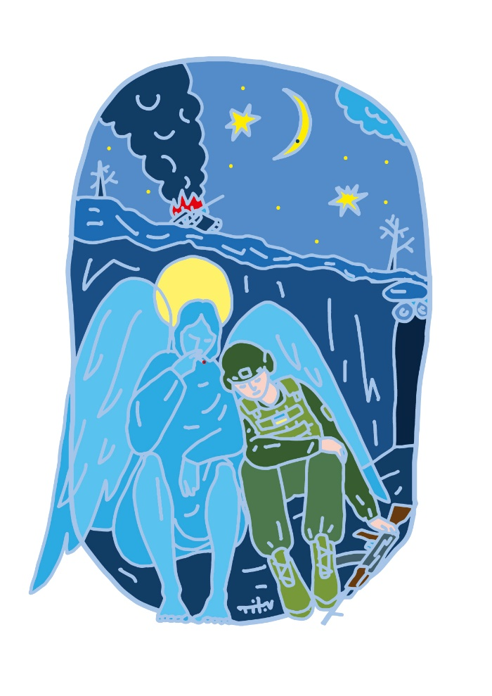
9 років / 365 днів
Ключові повідомлення
На тимчасово окупованих українських територіях росіяни повторюють найгірші практики нацизму
Звірства, воєнні злочини, зґвалтування, вчинені російськими загарбниками в Україні, шокували світ
Російська держава-терорист вдається до обстрілів українських міст та критичної інфраструктури
Більшість ракетних атак були націлені на цивільні об’єкти. Ворог хоче спричинити в Україні гуманітарну катастрофу та суспільний хаос, знищити економіку

Slide 5
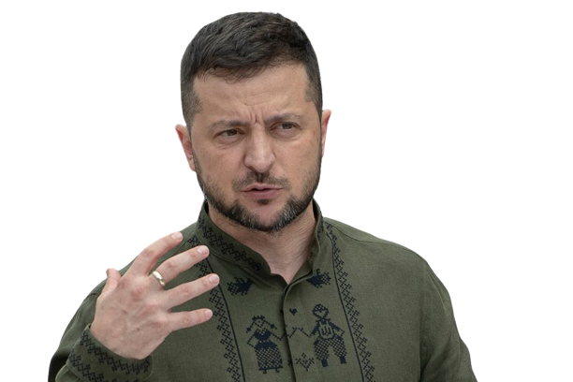
9 років / 365 днів
Від 2014 року Україна бореться за суверенітет і соборність.
Саме тоді розпочалася війна РФ проти України. Російський агресор тимчасово окупував окремі українські регіони. Але всі вони обов’язково будуть звільнені.
Україна переможе ворога й відновить
територіальну цілісність
Вистояли – переможемо!
“
Повномасштабний напад пришвидшив консолідацію української нації.
Національна єдність стала основою успішного
спротиву. Наступ вдалося зупинити
спільними зусиллями українців
Ми не здамося і не програємо!
Ми підемо до кінця. Ми будемо боротися на морях, будемо битися в повітрі,
ми будемо захищати нашу землю,
якою б не була ціна
Володимир Зеленський, 8 березня 2022
“

Slide 6
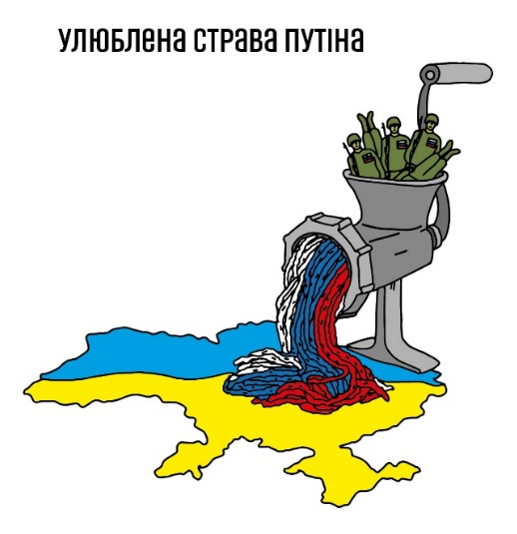
9 років / 365 днів
Останні 30 років Російська Федерація цілеспрямовано
підживлювала імперські амбіції, що зазнали удару через
розвал Радянського Союзу, й відпрацьовувала методи
відновлення імперського проєкту.
Проводила військові спецоперації під різними назвами –
«внутрішній громадянський конфлікт», «інтернаціональна
допомога», «операція з повернення до складу Росії», «СВО»
“
Україна складалася як штучна держава. Це ж історичні факти. Єдиним
справжнім гарантом українського
суверенітету могла бути тільки
Росія. Яка і створила Україну
Владімір Путін, 27 жовтня 2022
Російська держава й ідеологія рашизму, яку сповідує російський політикум, офіційно заперечують існування українців як окремої нації
“

Slide 7
9 років / 365 днів
Українці вистояли й довели свою
спроможність перемагати російську військову агресію. У лютому 2022 року
чимало політиків на Заході були переконані, що ми не вистоїмо проти цієї навали
Україна ефективно стримує ворога завдяки успіхам на військовому, дипломатичному, інформаційному фронтах, а також міжнародній допомозі

Slide 8
День спротиву окупації АР Крим і Севастополя
З Новоросійська до Севастополя вирушили кораблі РФ із «зеленими чоловічками»
багатотисячний мітинг біля ВР АРК проти російської окупації
Регулярні військові формування РФ захопили будівлі ВРК та уряду
ВРК «проголосувала» за референдум, ЗС РФ захопили аеропорти Бельбек і Сімферополь, в’їзди до Криму
Відбувся псевдореферендум про статус Криму
Захоплено український морський тральник «Черкаси». АР Крим і Севастополь окуповані ЗС Росії
24.02
26.02
27.02
01
28.02
16.03
25.03

Slide 9
“
Чому Україна?
Якщо Москва поверне собі контроль над
Україною з її 52-мільйонним населенням і
великими ресурсами, а також виходом до
Чорного моря, то Росія автоматично знову
отримає можливість перетворитися в потужну
імперську державу, що розкинулася в Європі і в Азії
“
Збігнєв Бжезинський, «Велика шахівниця», 1997
Відновлення незалежності України в 1991 році стало шоком для частини російських
еліт та російських обивателів, що продовжували марити імперською величчю.
Їхньою мрією є відновлення імперії у будь-якій формі

Slide 10
01
02
03
04

Slide 11
Російсько-українська війна
(за матеріалами Генерального штабу ЗСУ)
Почат
ковий
20 лютого – початок квітня 2014 року
окупація Автономної Республіки Крим, демонстраційні дії з розгортання угруповань військ (сил) на кордонах; дестабілізація російськими спецслужбами обстановки у східних та південних областях України
І
початок квітня – 19 вересня 2014 року збройний конфлікт на сході України – подолання "гібридної агресії РФ та активні дії зі звільнення території Донецької і Луганської областей від російських терористичних осередків; початок двосторонніх домовленостей
Періоди
ІІ
20 вересня 2014 – 23 лютого 2022 року
локалізація конфлікту, стабілізаційна операція на сході та півдні України
ІІІ
від 24 лютого 2022 року
триває донині

Slide 12
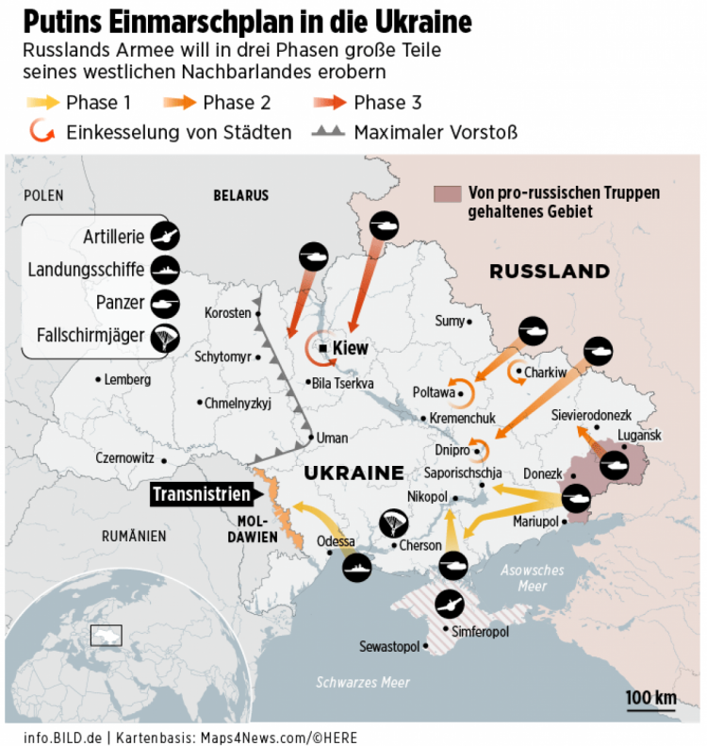
Повномасштабне вторгнення Росії
24 лютого 2022 року близько 4-ї години Путін оголосив «спеціальну воєнну операцію» з метою «демілітаризації і денацифікації України». За кілька хвилин російські ракети атакували українські аеродроми та військові об’єкти по всій Україні. Почалося відкрите збройне вторгнення росіян з території Білорусі та тимчасово окупованого Криму. Російсько-українська війна перейшла в нову гостру фазу
Від перших годин вторгнення армія агресора зустріла шалений спротив не лише бійців ЗСУ та Національної гвардії, а й простих громадян, об’єднаних в загони територіальної оборони.
Російський бліцкриг провалився
У грудні 2021 року німецький таблоїд Bild опублікував карту можливого вторгнення Росії в Україну із посиланням на джерела в НАТО

Slide 13
Третій період війни. Перший етап
Перша стратегічна оборонна операція (24 лютого – 1 квітня 2022)
Битва за Київ
24 лютого розпочалася мобілізація до Сил ТрО і
роздача зброї добровольцям для захисту столиці
ЗСУ блокували рух колон техніки ворога,
уражаючи першу і останню машину в колоні,
після чого по ній задавався артилерійський удар
Інженерне обладнання оборонних позицій навколо
міста і в ньому, нарощування сил і засобів оборони

Slide 14
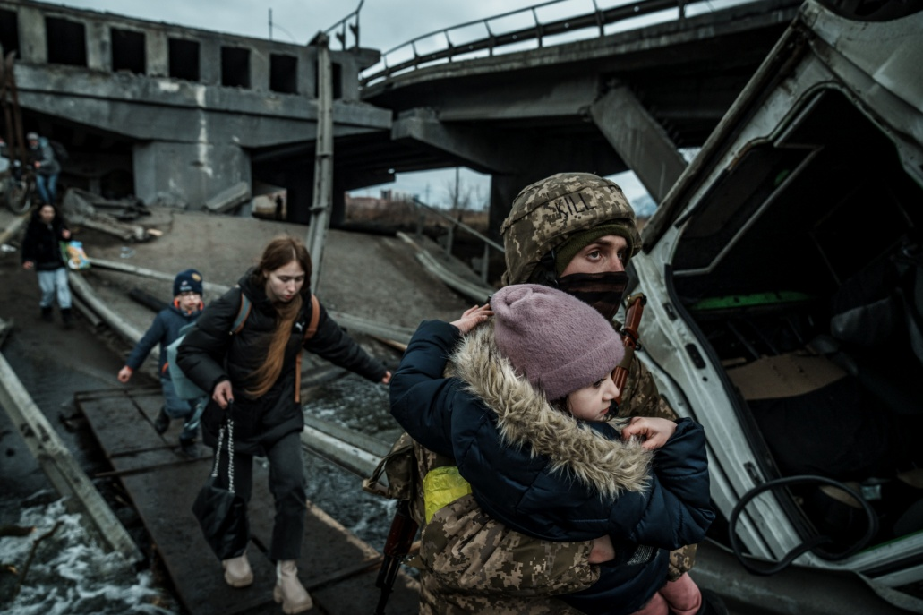
Третій період війни. Перший етап
Перша стратегічна оборонна операція (24 лютого – 1 квітня 2022)
Бої за Ірпінь, Ворзель, Бучу, Гостомель
Ворог застосував реактивну, ствольну артилерію, танки, стрілецьке озброєння, що призвело до великих жертв серед цивільних
Рашисти масово проводили серед місцевих так звані зачистки. Тіла численних жертв ховали у братських могилах
З 19 березня підрозділи Сил оборони України
перейшли до контрнаступу.
Ворог почав відступати

Slide 15
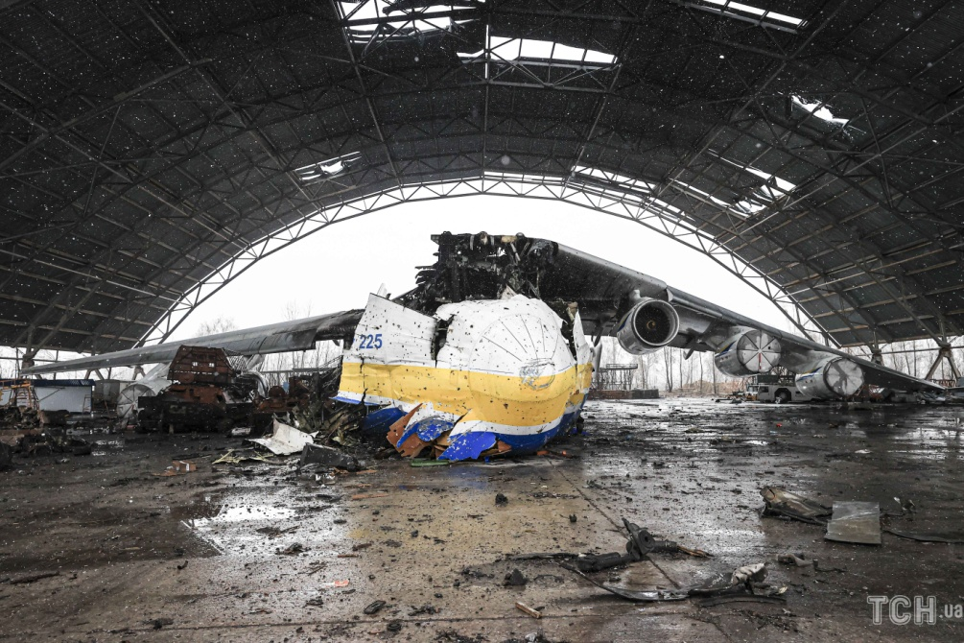
Третій період війни. Перший етап
Перша стратегічна оборонна операція (24 лютого – 1 квітня 2022)
Бої за аеропорт «Антонов»
у Гостомелі
24 лютого наші сили зайняли кругову оборону аеропорту
та розгорнули розрахунок ПЗРК «Игла»
Захисники аеропорту вимушено відступили
Після удару бойової авіації Повітряних Сил наші військові відновили контроль над аеропортом
25 лютого ворог знову зайняв аеропорт
27 лютого українські підрозділи зруйнували злітно- посадкову смугу аеропорту, щоб ворог не зміг його використати для наступу
Розбитий російськими окупантами АН – 225 «Мрія»

Slide 16
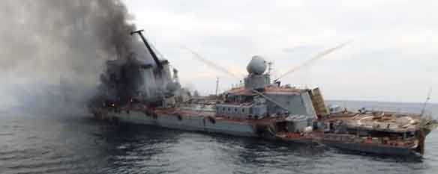
Третій період війни. Перший етап
Перша стратегічна оборонна операція (24 лютого – 1 квітня 2022)
Потопления ракетного
крейсера «Москва»
У квітні 2022 року підрозділи ВМС ЗСУ
розпочали операцію з відновлення контролю над островом Зміїний, щоб зірвати висадку морського десанту в Одеській області
13 квітня ракети Р-360 «Нептун» влучили у флагмана ЧФ РФ – ракетного крейсера «Москва»
14 квітня «Москва» затонула

Slide 17
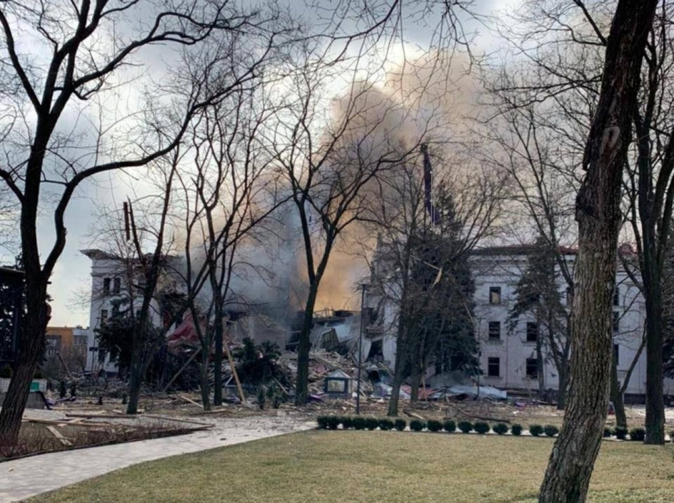
Третій період війни. Перший етап
Перша стратегічна оборонна операція (24 лютого – 1 квітня 2022)
Бої за Маріуполь
Підрозділи ЗСУ вели довготривалу кругову
оборону міста, попри суттєву
чисельну та вогневу перевагу ворога
У березні-квітні відбулося 7 операцій з доставки вертольотами підкріплень, боєприпасів, медикаментів та евакуації поранених
11 квітня група оборонців здійснила прорив із Маріуполя та вийшла із оточення, здолавши 175 км у тилу ворога
Оборона міста тривала 86 днів - до 20 травня

Slide 18
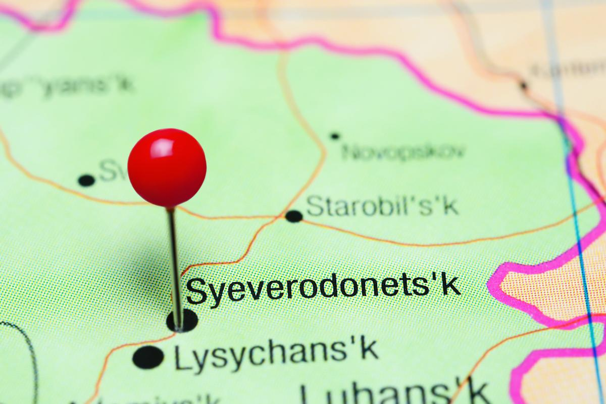
Третій період війни. Другий етап
Друга стратегічна оборонна операція (травень–серпень 2022)
Бої за Сєвєродонецьк
Підрозділи ЗСУ вели позиційну оборону
Наприкінці червня українські війська відступили від Сєвєродонецька, а на початку липня – з Лисичанська для уникнення оточення
Стійка оборона Сєвєродонецька призвела до суттєвих втрат ворога, зниження інтенсивності наступу на інших напрямках
ЗСУ розпочала нарощування резервів

Slide 19
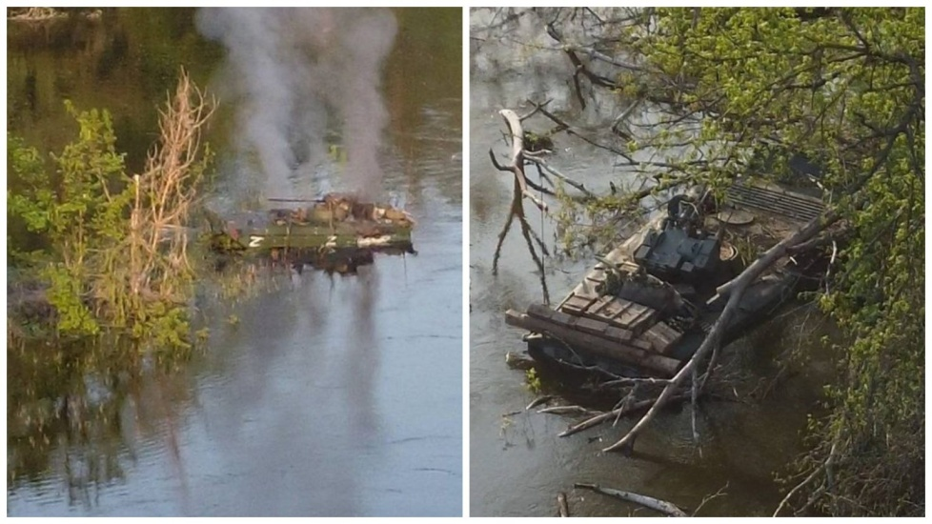
Третій період війни. Другий етап
Друга стратегічна оборонна операція (травень–серпень 2022)
Бої за Сіверський Донець
8-13 травня під час форсування росіянами річки Сіверський Донець українські воїни завдали їм суттєвих втрат вогневим ураженням переправ та місць скупчень особового складу
Українські військові знищили на переправі через Сіверський Донець близько 400 окупантів
Це унеможливило захоплення оперативного плацдарму на правому березі річки та вихід у тил угрупованню Сил оборони України в агломерації
Севєродонецьк-Лисичанськ

Slide 20
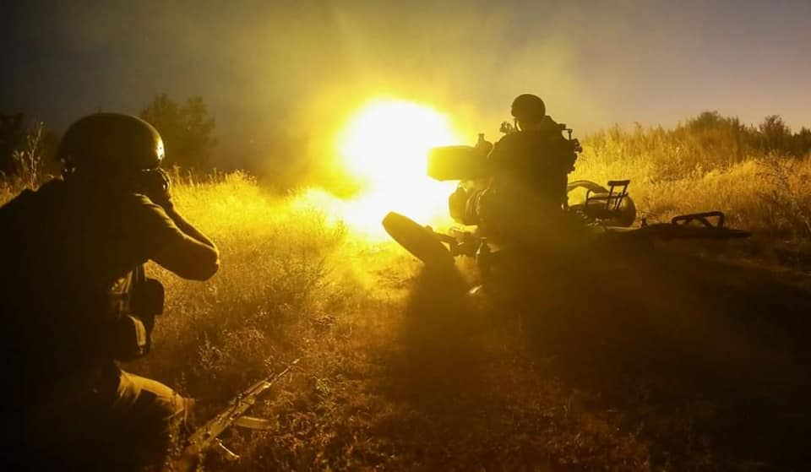
Третій період війни. Другий етап
Друга стратегічна оборонна операція (травень–серпень 2022)
Стримування противника
на Лиманському, Авдіївському
та Новопавлівському напрямках
Підрозділи ЗСУ вели стійку оборону на Авдіївському та Новопавлівському напрямках на заздалегідь підготовлених позиціях, допускаючи незначний відхід після втрати доцільності оборони певних опорних пунктів унаслідок їх повного руйнування противником

Slide 21
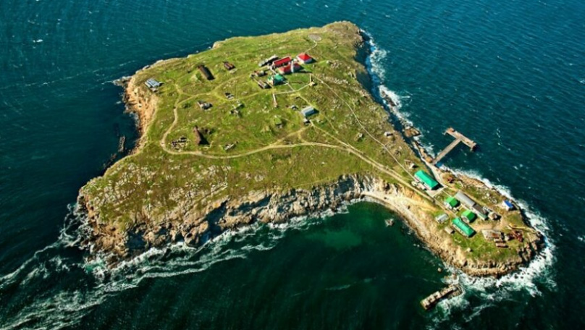
Третій період війни. Другий етап
Друга стратегічна оборонна операція (травень–серпень 2022)
Бої за острів Зміїний
7 травня ЗСУ за авіаційної підтримки і застосування десантних катерів штурмували острів Зміїний
17 червня наші сили потопили ворожий буксир «Васілій Бех», що підірвало боєздатність ворога
За 20-30 червня ЗСУ завдавали масовані авіаційні та артилерійські удари, що змусило окупантів втекти
Завдяки цьому сили оборони захистили північно- західну частину Чорного моря, унеможливили висадку
морського десанту в Одеській області,
розблокували українські морські порти і
забезпечили виконання «зернової угоди»

Slide 22
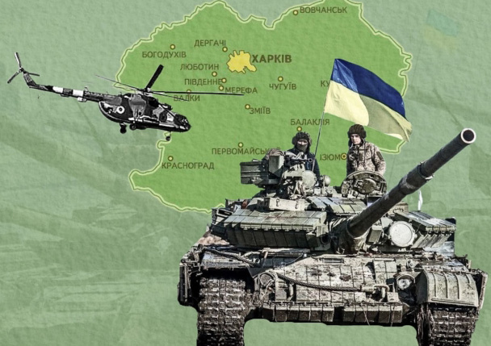
Третій період війни. Третій етап
Стратегічна наступальна операція (вересень–грудень 2022)
Харківська наступальна операція
5–4 вересня – звільнення від російської окупації 388 населених пунктів Харківської області (зокрема, міста Ізюм, Балаклія та Куп’янськ)
21 вересня–13 жовтня – звільнення ще 99 населених пунктів
від 21 жовтня – звільнення 7 пунктів, наступальні дії на Сватівському та Кремінському напрямках для виходу на рубіж Кремінна–Сватове

Slide 23
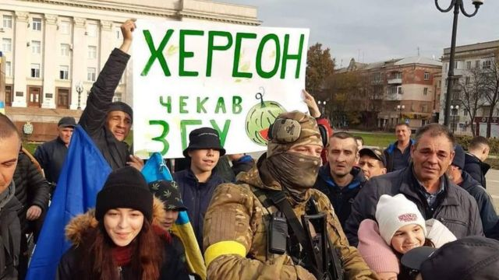
Третій період війни. Третій етап
Стратегічна наступальна операція (вересень–грудень 2022)
Херсонська наступальна операція
29 серпня–23 вересня – звільнення 13 населених пунктів з виходом до кордону з Херсонською та Дніпропетровською областями, створення плацдарму на річці Інгулець у районі Білогірки
2–18 жовтня – звільнення 29 населених пунктів
8–12 листопад – звільнення 169 населених пунктів і вихід на правий берег річки Дніпро, звільнення міста Херсона

Slide 24
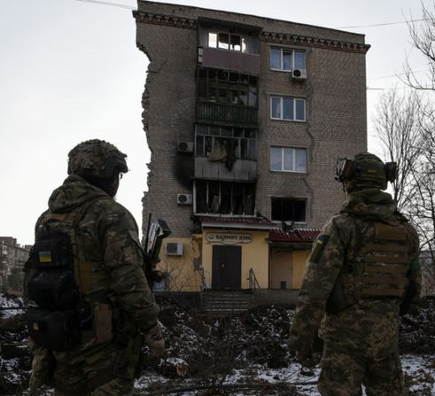
Третій період війни. Третій етап
Стратегічна наступальна операція (вересень–грудень 2022)
Оборона Бахмута
4 місяці триває оборона міста
Залишилися не більше 7 тисяч мешканців із 100 тисяч
Для РФ ослаблення тиску на Бахмут рівнозначне визнанню чергової поразки в намірі вийти на кордон Донецької області
Українські ЗСУ попри величезні втрати стримують противника, виснажуючи його ресурси для розширення наступу

Slide 25
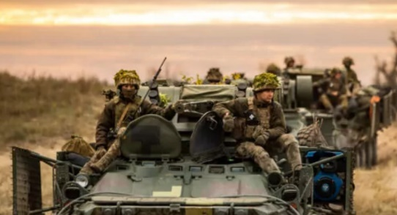
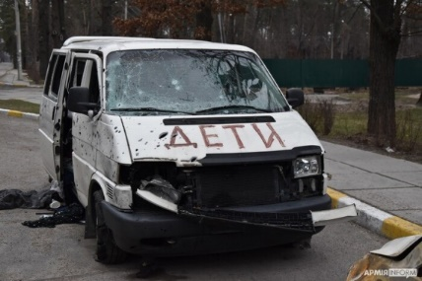
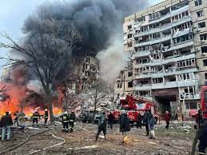
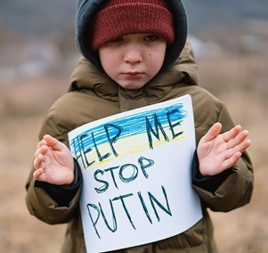
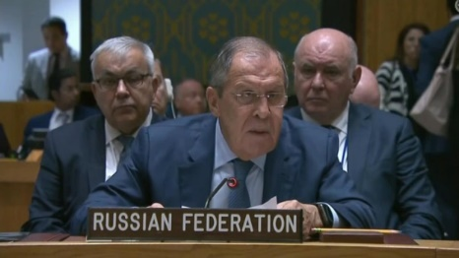
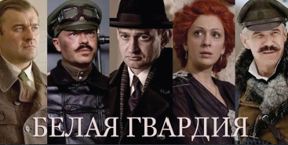
Виміри гібридної війни
Воєнні дії
Убивства і мародерство
Терор проти мирного населення
Депортації і викрадення людей
(особливо дітей)
Агресивна дипломатія
Інформаційна агресія

Slide 26
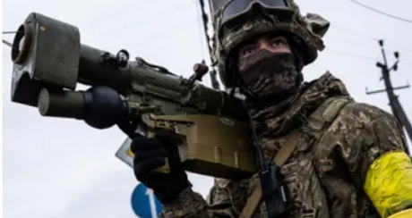
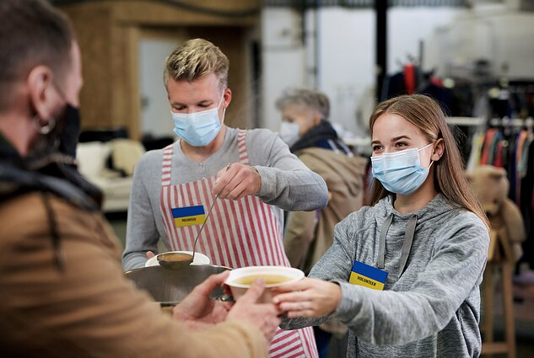
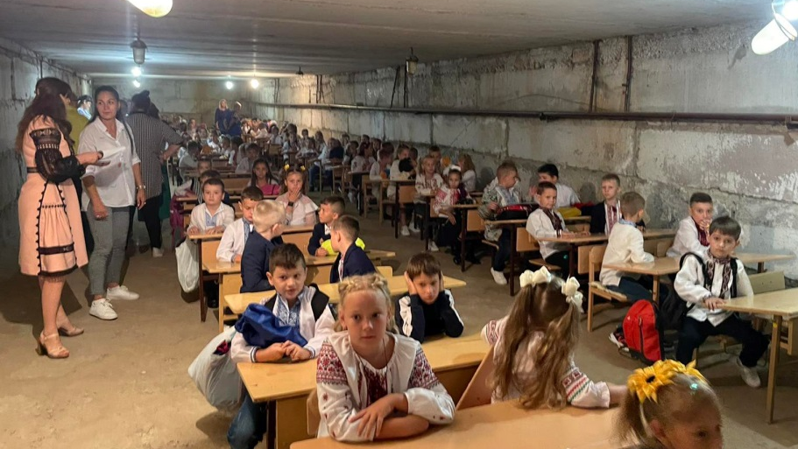
Творимо історію. Наближаємо Перемогу
A
B
C
D

Slide 27
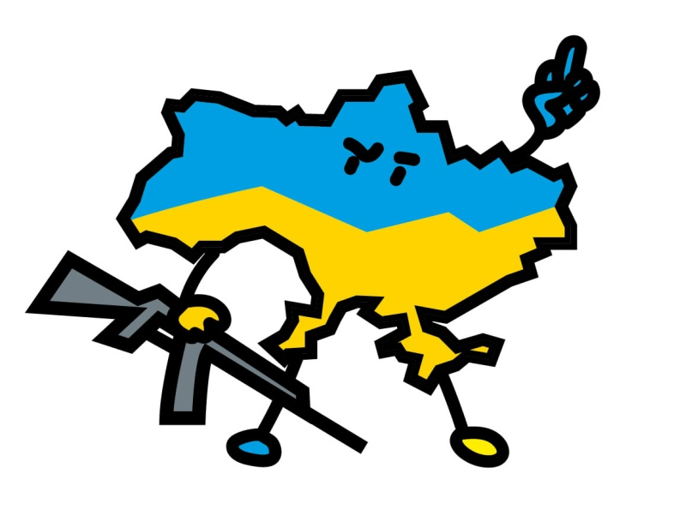
Перемога – справа кожного
Важливо все, що робить кожен з нас,
головне – не опускати рук
- пісні, фільми
- малюнки, плакати, меми
- зацікавленість історією України
- відмова від російської мови
- дерусифікація українського простору
- зміна навчальних програм

Slide 28
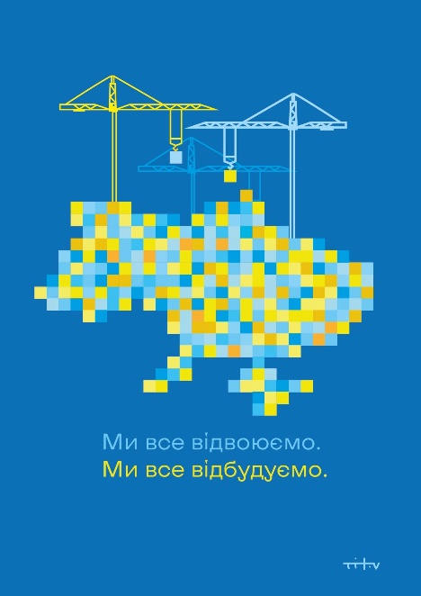
Ми – творці майбутнього.
Відвоюємо. Відбудуємо
Над презентацією працювали співробітниці
Українського інситутуту національної пам’яті:
Лариса Бондарук,
Олена Охрімчук,
Ганна Байкєніч

